Slide 1

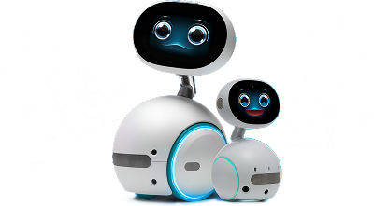

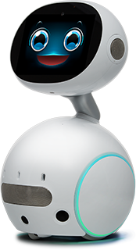








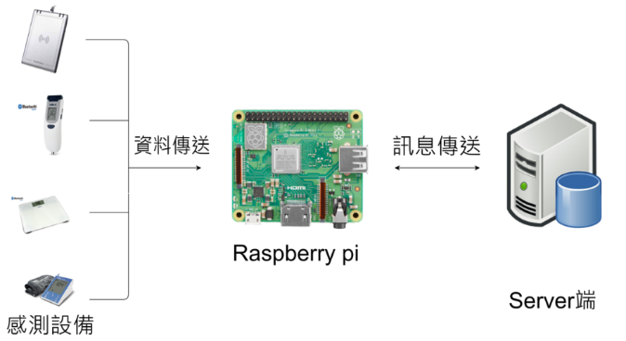
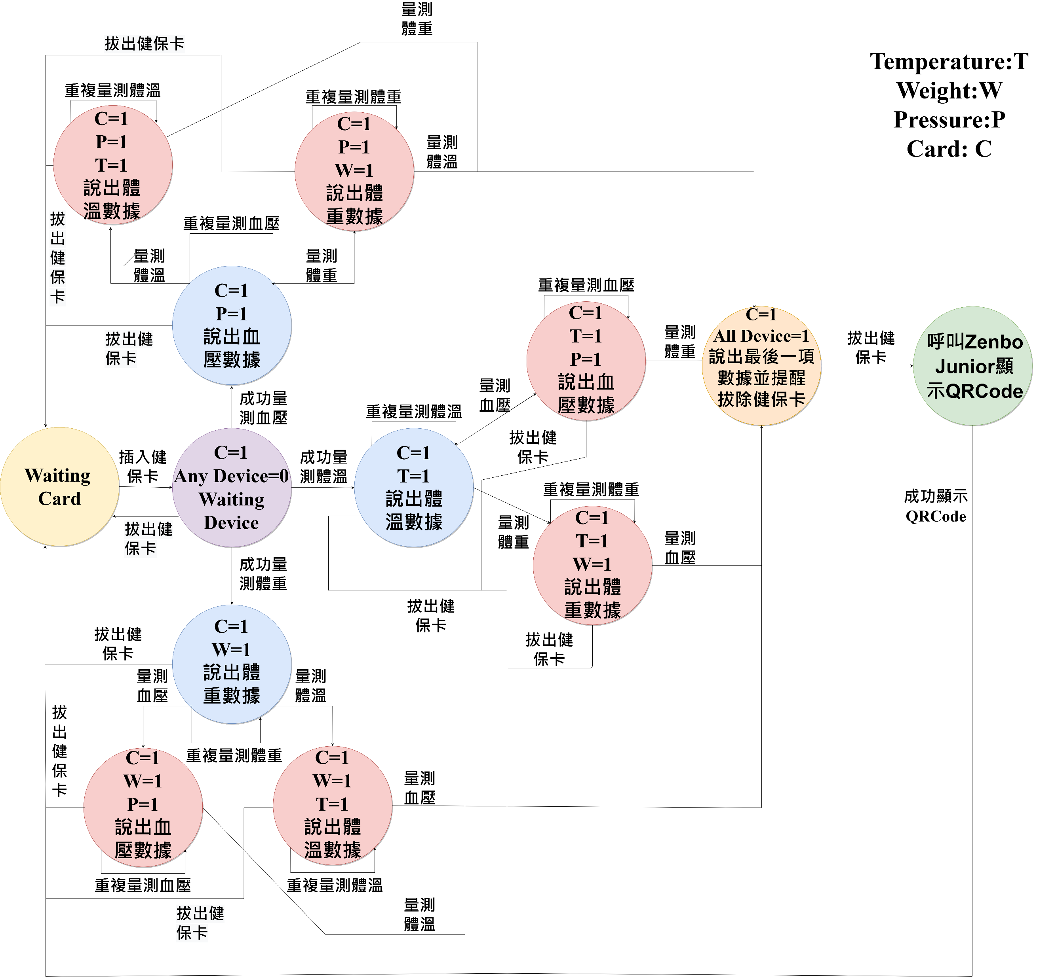
AIOT生理量測與分析系統
指導教授:曾士桓 教授
組員姓名:李宗穎 關柏龍 葉韋均 張政祺
v
v
專題簡介
系統架構圖
本專題以Zenbo Junior機器人、樹莓派、讀卡機和生理量測設備開發AIOT生理量測與分析系統，實現以下幾項目的:
系統利用使用者的歷史生理量測資料分析出的結果以網頁或機器人給予使用者健康上的建議。
2. 使用多個演算法進行資料的分析及推算，
3. 將建議的內容、生理指標的周/月趨勢圖表呈現
在網頁上，供使用者、照護者、主治醫生方便查詢。
分析資料結果回傳
server
已完成哪些動作
資料匯入
Data base
分析結果傳遞
互動(詢問/提醒)
數據哪些已輸入
做出動作(插入/量測)
網頁
資料輸入
數據傳送(溫度計/血壓計/體重計/讀卡機)
Raspberry Pi
專題架構
使用藍芽套件Gatttool連結Raspberry Pi，並收取資料。
FSM狀態機
有限狀態機

